Slide 1
MÔN TOÁN
MÔN TOÁN

Slide 2
Chia cho số
có ba chữ số
Chia cho số
có ba chữ số

Slide 3
a. 1944:162
=?
=12
Chia theo thứ tự từ trái sang phải
* 194 chia 162
được 1, viết 1
194
4
1944 162
1 nhân 2 bằng 2; 4 trừ 2 bằng 2, viết 2
1 nhân 6 bằng 6; 9 trừ 6 bằng 3, viết 3
0
3
2
1
2
1 nhân 1 bằng 1; 1 trừ 1 bằng 0, viết 0
0
0
0
* Hạ 4 được 324, 324 chia 162
được 2, viết 2
2 nhân 2 bằng 4; 4 trừ 4 bằng 0, viết 0
2 nhân 6 bằng 12; 12 trừ 12 bằng 0, viết 0
2 nhân 1 bằng 2; thêm 1 bằng 3; 3 trừ 3 bằng 0, viết 0

Slide 4
b. 8469 : 241 =
35 (dư 34)
?
Chia theo thứ tự từ trái sang phải
* 846 chia 241
được 3, viết 3
9
8469 241
846
3 nhân 1 bằng 3; 6 trừ 3 bằng 3, viết 3
3 nhân 4 bằng 12; 14 trừ 12 bằng 2, viết 2 nhớ 1
1
2
3
3
5
3 nhân 2 bằng 6 thêm 1 bằng 7;
8 trừ 7 bằng 1, viết 1
0
3
4
* Hạ 9 được 1239, 1239 chia 241
được 5, viết 5
5 nhân 1 bằng 5; 9 trừ 5 bằng 4, viết 4
5 nhân 4 bằng 20; 23 trừ 20 bằng 3, viết 3 nhớ 2
5 nhân 2 bằng 10; thêm 2 bằng 12; 12 trừ 12 bằng 0, viết 0

Slide 5
LUYỆN TẬP
LUYỆN TẬP

Slide 6
1
Đặt tính rồi tính:
b. 6462 : 321
4957 : 165

Slide 7
1
Đặt tính rồi tính:
6420 : 321
4957 : 165
7
0
4957 165
6420 321
0
0
0
2
0
0
0
0
3
0
0
0
0
0
0
7

Slide 8
NGÔI SAO
MAY MẮN
NGÔI SAO
MAY MẮN

Slide 9
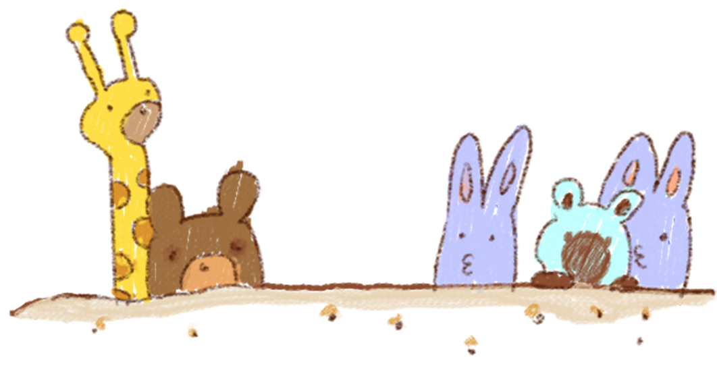
a. 12
3036 : 253 = ?
b. 13
c. 14

Slide 10
1935: 354 = 5 (dư….)
b. 160
a. 65
c. 165

Slide 11
Dặn dò

Slide 12
Tạm biệt
các em

